Slide 1
Halal Times
할랄타임즈 제 2호
About, 시스템 아키텍처, 시퀀스 다이어그램,
ERD, 추천 시스템 Logic, 시연
19℃
맑음, 어제보다 1℃ 높아요
VOL.2 No.1
PRESENTATION FOR FINAL EVALUATION
APRIL 9TH, 2021
SSAFY 특화프로젝트 발표
빅데이터 트랙
할랄: 허락된 것이라는 이슬람법에 허용된 항목을 뜻하는 아랍어로 음식, 의약품, 화학품, 화장품 등 이슬람교 사람들의 생활 전반에 걸쳐 먹고 사용되는 모든 것을 통틀어서 하는 말
서울 2반 A206
팀장 | 이혜진
팀원 | 곽지원 윤현수 주정훈 황경서
2021 ⓒ 할랄 타임즈 All rights reserved

Slide 2
Halal Times
할랄타임즈 제 2호
About, 시스템 아키텍처, 시퀀스 다이어그램,
ERD, 추천 시스템 Logic, 시연
19℃
맑음, 어제보다 1℃ 높아요
VOL.2 No.1
PRESENTATION FOR FINAL EVALUATION
APRIL 9TH, 2021
About
System Architecture
ER Diagram
Sequence Diagram
Recommendation Logic
Demonstration
Contents |
2021 ⓒ 할랄 타임즈 All rights reserved

Slide 3
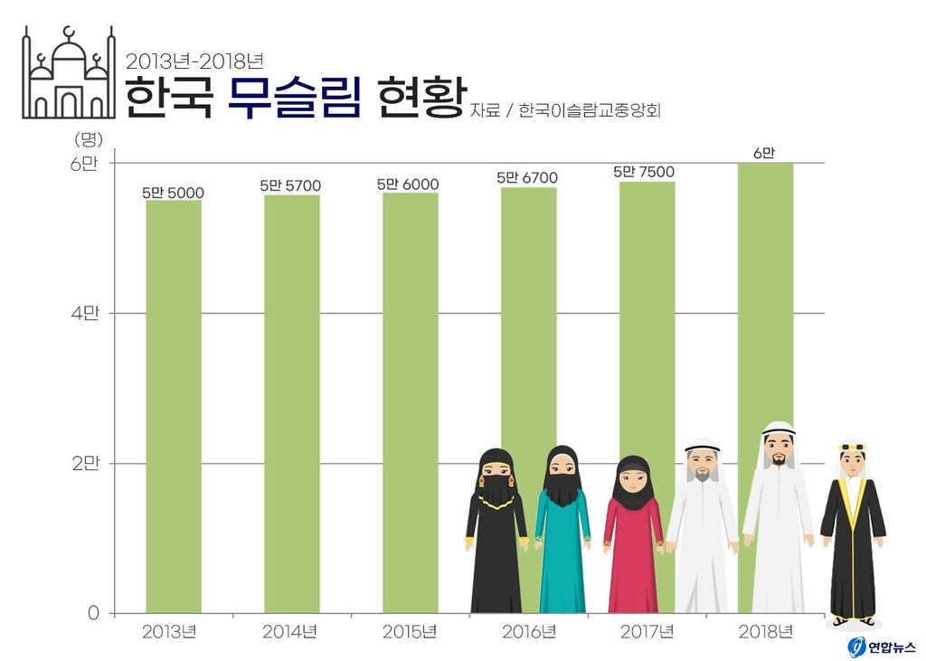
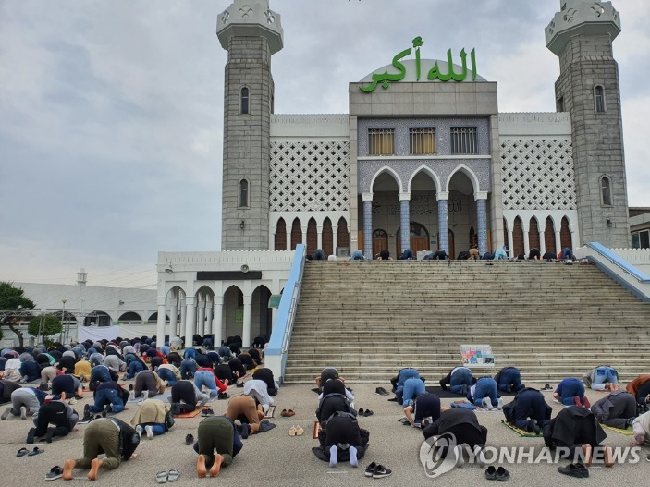
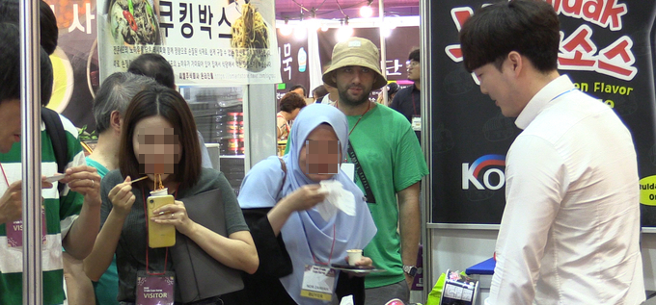
Halal Times
할랄타임즈 제 2호
About, 시스템 아키텍처, 시퀀스 다이어그램,
ERD, 추천 시스템 Logic, 시연
19℃
맑음, 어제보다 1℃ 높아요
VOL.2 No.1
PRESENTATION FOR FINAL EVALUATION
APRIL 9TH, 2021
About
할랄 타임즈 |
할랄을 잘 모르는 사람들을 위해 뉴스 기사처럼 할랄에 대한 유용한 정보를 제공하는 웹사이트
지금은 할랄 시대!
[이제는 할랄이다] 21억명이 먹고, 바르고...할랄시장 공략법은?
[한국의 이슬람교] ①'토종 무슬림' 6만 시대 맞았다
푸드투데이 황인선 기자 001@foodtoday.or.kr등록 2021.01.06 15:36:29
2020-10-20 07:30
무슬림 인구 약 21억명 전 세계 인구의 25% 해당
세계 할랄시장 규모 2024년 3500조원 전망 연평균 6.2% 증가
인도네시아는 가공식품, 말레이시아는 화장품, UAE는 의약품
중동 파견 건설인이 원조…일상서 이슬람교 접하고 받아들이는 한국인 늘어
한국인 '무슬림 셀럽'도 등장…대학에는 '무슬림 동아리·할랄 식당'
2021 ⓒ 할랄 타임즈 All rights reserved

Slide 4
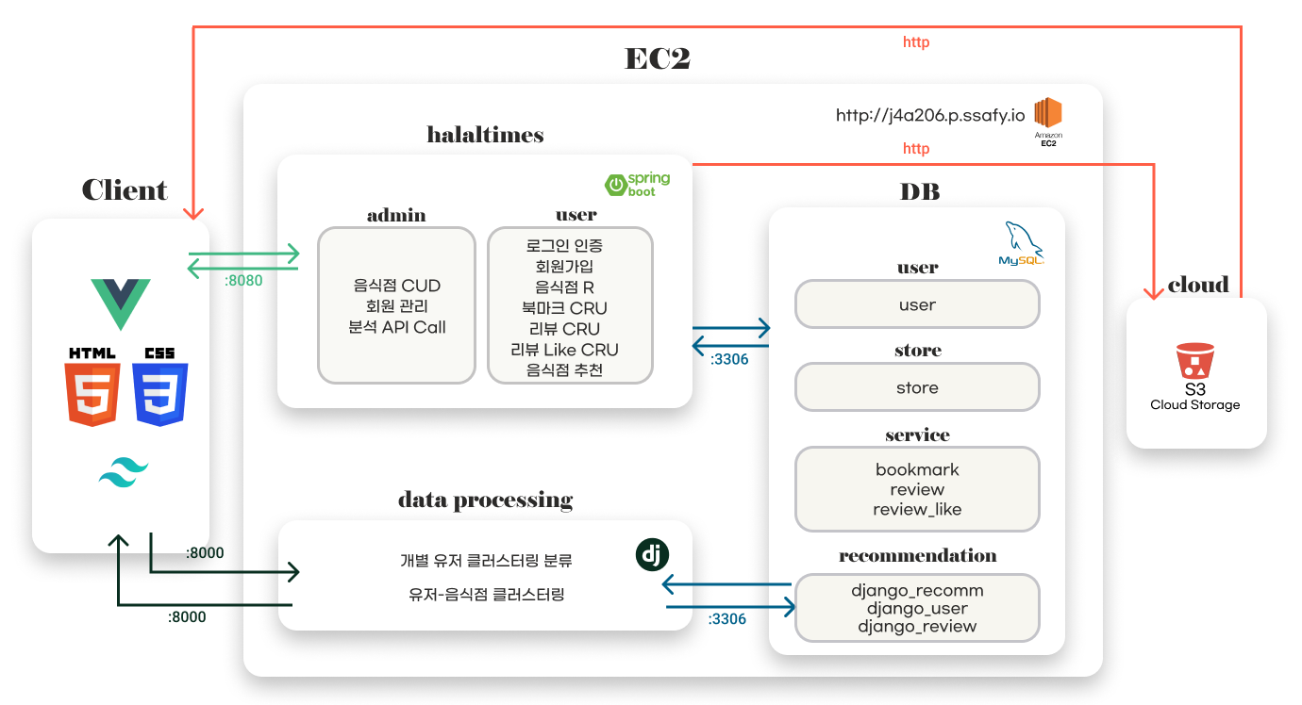
Halal Times
할랄타임즈 제 2호
About, 시스템 아키텍처, 시퀀스 다이어그램,
ERD, 추천 시스템 Logic, 시연
19℃
맑음, 어제보다 1℃ 높아요
VOL.2 No.1
PRESENTATION FOR FINAL EVALUATION
APRIL 9TH, 2021
System Architecture
2021 ⓒ 할랄 타임즈 All rights reserved

Slide 5
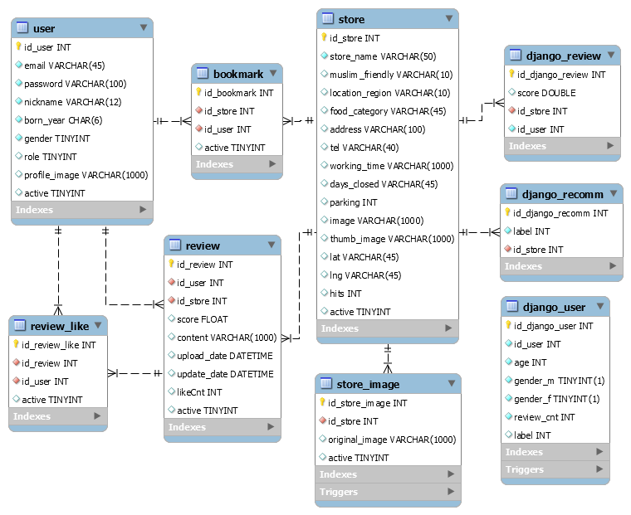
Halal Times
할랄타임즈 제 2호
About, 시스템 아키텍처, 시퀀스 다이어그램,
ERD, 추천 시스템 Logic, 시연
19℃
맑음, 어제보다 1℃ 높아요
VOL.2 No.1
PRESENTATION FOR FINAL EVALUATION
APRIL 9TH, 2021
ER Diagram
user |
store |
bookmark |
review |
review_like |
store_image |
django_review |
django_user |
django_recomm |
유저 데이터
할랄 식당 기본 데이터
유저가 북마크한 식당의 데이터
유저가 식당에 남긴 리뷰 데이터
어떤 사용자가 특정 리뷰에 대해 남긴 좋아요 데이터
식당 이미지 데이터
유저 분석 데이터
리뷰 분석 데이터
리뷰 분석 데이터와 유저 분석 데이터를 이용한 식당 클러스터링 결과 데이터
2021 ⓒ 할랄 타임즈 All rights reserved

Slide 6
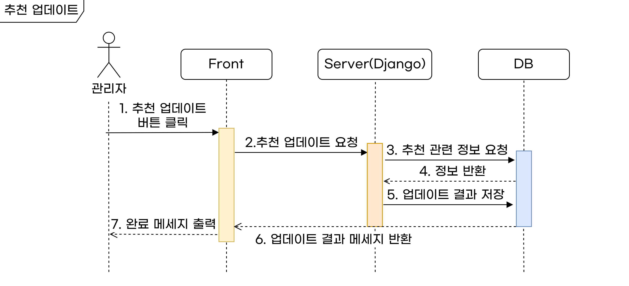
Halal Times
할랄타임즈 제 2호
About, 시스템 아키텍처, 시퀀스 다이어그램,
ERD, 추천 시스템 Logic, 시연
19℃
맑음, 어제보다 1℃ 높아요
VOL.2 No.1
PRESENTATION FOR FINAL EVALUATION
APRIL 9TH, 2021
Sequence Diagram
2021 ⓒ 할랄 타임즈 All rights reserved

Slide 7
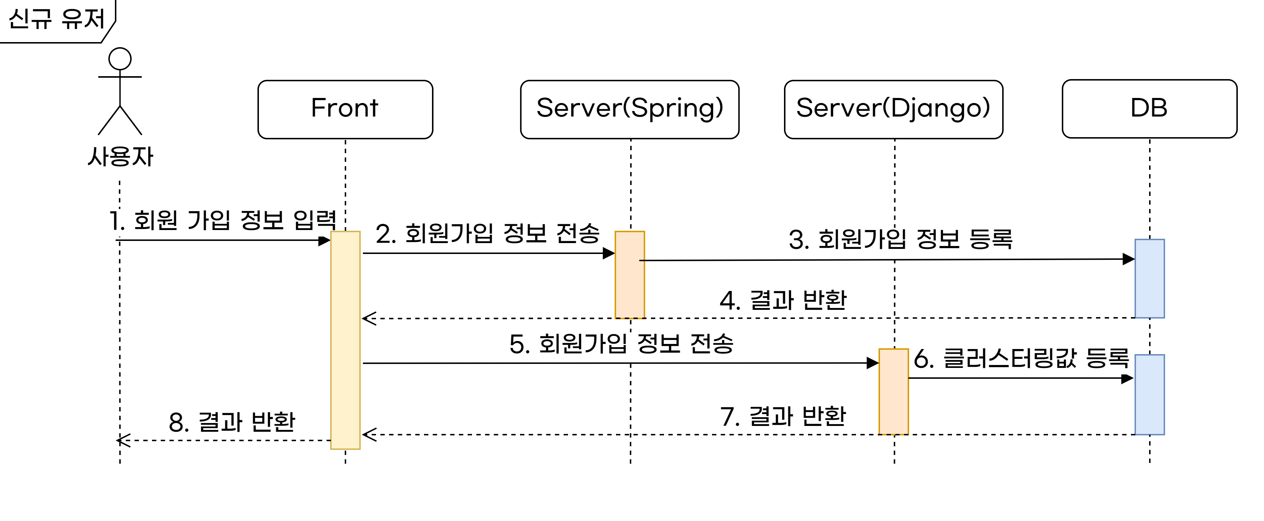
Halal Times
할랄타임즈 제 2호
About, 시스템 아키텍처, 시퀀스 다이어그램,
ERD, 추천 시스템 Logic, 시연
19℃
맑음, 어제보다 1℃ 높아요
VOL.2 No.1
PRESENTATION FOR FINAL EVALUATION
APRIL 9TH, 2021
Sequence Diagram
2021 ⓒ 할랄 타임즈 All rights reserved

Slide 8
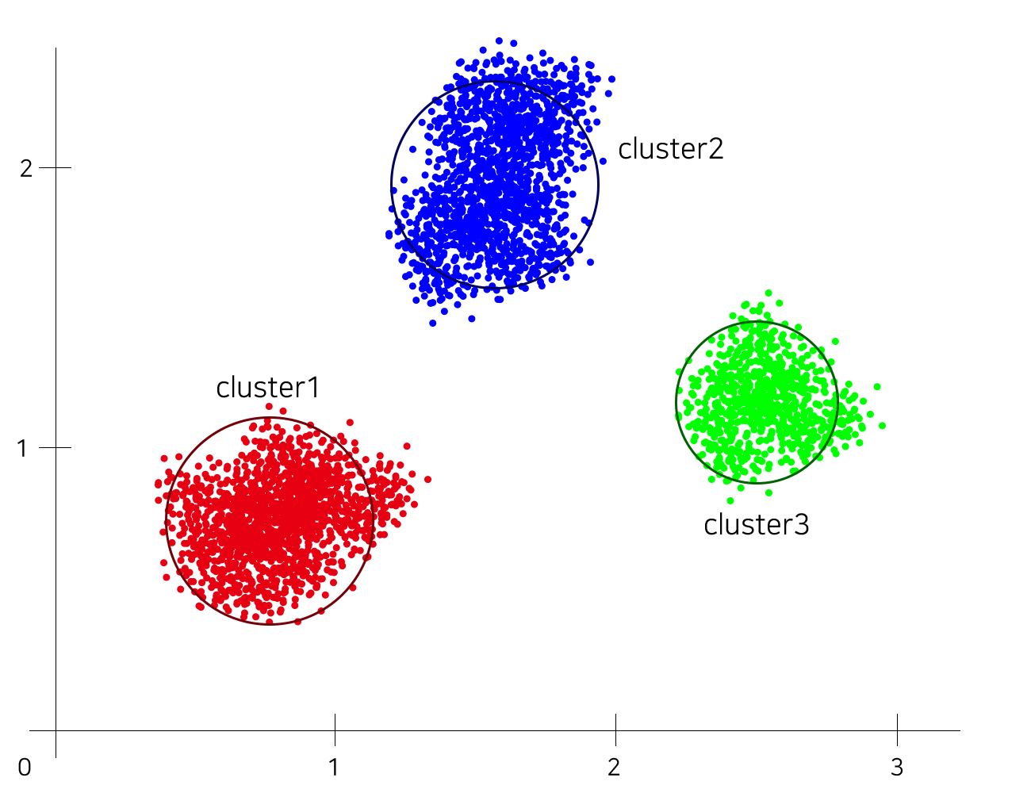
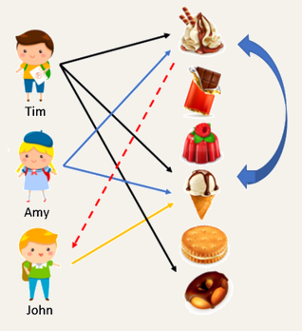
Halal Times
할랄타임즈 제 2호
About, 시스템 아키텍처, 시퀀스 다이어그램,
ERD, 추천 시스템 Logic, 시연
19℃
맑음, 어제보다 1℃ 높아요
VOL.2 No.1
PRESENTATION FOR FINAL EVALUATION
APRIL 9TH, 2021
Recommendation Logic
< K-means Clustering >
< Item-Based Collaborative Filtering >
2021 ⓒ 할랄 타임즈 All rights reserved

Slide 9
Halal Times
할랄타임즈 제 2호
About, 시스템 아키텍처, 시퀀스 다이어그램,
ERD, 추천 시스템 Logic, 시연
19℃
맑음, 어제보다 1℃ 높아요
VOL.2 No.1
PRESENTATION FOR FINAL EVALUATION
APRIL 9TH, 2021
Demonstration
GO !
2021 ⓒ 할랄 타임즈 All rights reserved

Slide 10
Halal Times
할랄타임즈 제 2호
About, 시스템 아키텍처, 시퀀스 다이어그램,
ERD, 추천 시스템 Logic, 시연
19℃
맑음, 어제보다 1℃ 높아요
VOL.2 No.1
PRESENTATION FOR FINAL EVALUATION
APRIL 9TH, 2021
Q & A
감사합니다
2021 ⓒ 할랄 타임즈 All rights reserved

Slide 11
Halal Times
할랄타임즈 제 2호
About, 시스템 아키텍처, 시퀀스 다이어그램,
ERD, 추천 시스템 Logic, 시연
19℃
맑음, 어제보다 1℃ 높아요
VOL.2 No.1
PRESENTATION FOR FINAL EVALUATION
APRIL 9TH, 2021
Reference
Sequence Diagram
README.md
2021 ⓒ 할랄 타임즈 All rights reserved

Slide 12
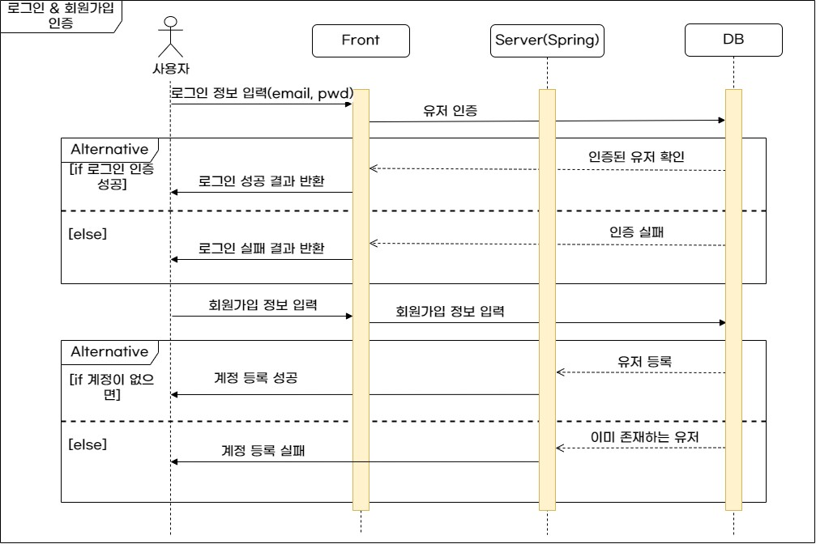
Halal Times
할랄타임즈 제 2호
About, 시스템 아키텍처, 시퀀스 다이어그램,
ERD, 추천 시스템 Logic, 시연
19℃
맑음, 어제보다 1℃ 높아요
VOL.2 No.1
PRESENTATION FOR FINAL EVALUATION
APRIL 9TH, 2021
Sequence Diagram
2021 ⓒ 할랄 타임즈 All rights reserved

Slide 13
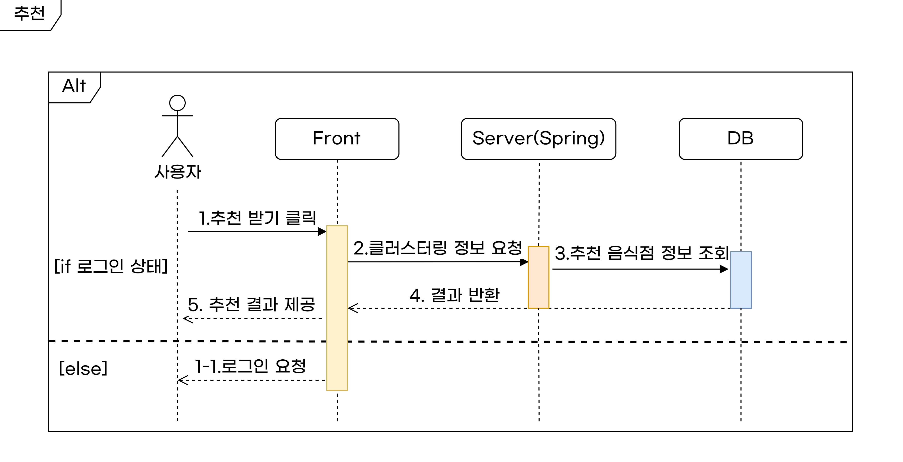
Halal Times
할랄타임즈 제 2호
About, 시스템 아키텍처, 시퀀스 다이어그램,
ERD, 추천 시스템 Logic, 시연
19℃
맑음, 어제보다 1℃ 높아요
VOL.2 No.1
PRESENTATION FOR FINAL EVALUATION
APRIL 9TH, 2021
Sequence Diagram
2021 ⓒ 할랄 타임즈 All rights reserved

Slide 14
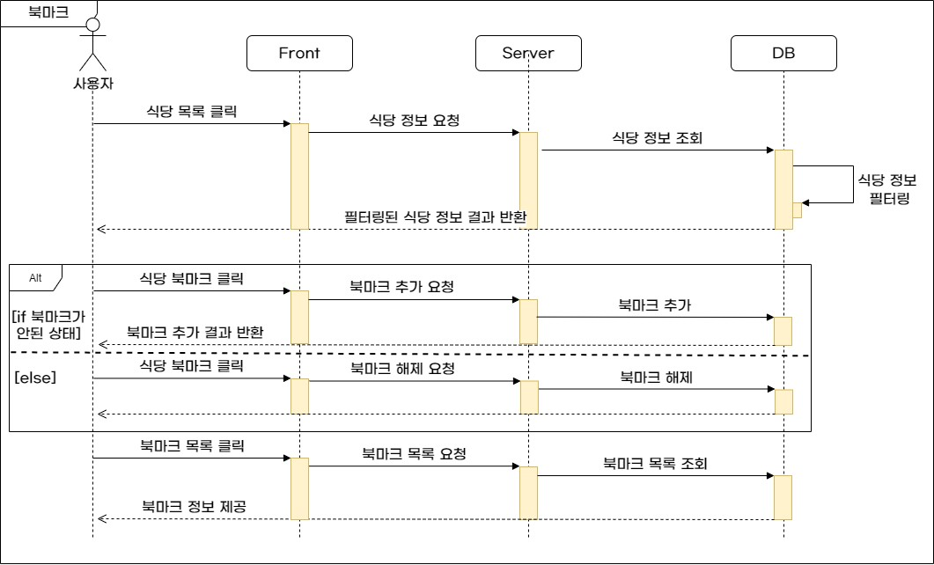
Halal Times
할랄타임즈 제 2호
About, 시스템 아키텍처, 시퀀스 다이어그램,
ERD, 추천 시스템 Logic, 시연
19℃
맑음, 어제보다 1℃ 높아요
VOL.2 No.1
PRESENTATION FOR FINAL EVALUATION
APRIL 9TH, 2021
Sequence Diagram
2021 ⓒ 할랄 타임즈 All rights reserved

Slide 15
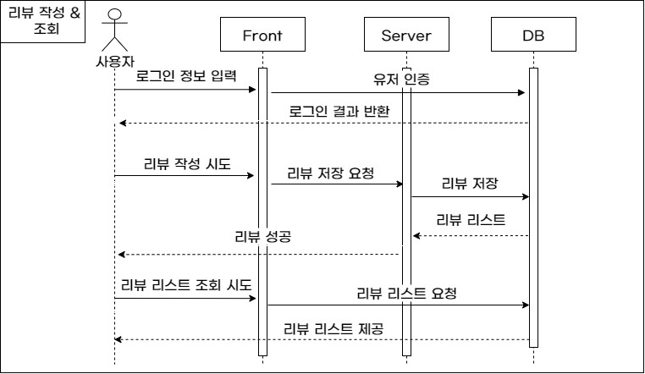
Halal Times
할랄타임즈 제 2호
About, 시스템 아키텍처, 시퀀스 다이어그램,
ERD, 추천 시스템 Logic, 시연
19℃
맑음, 어제보다 1℃ 높아요
VOL.2 No.1
PRESENTATION FOR FINAL EVALUATION
APRIL 9TH, 2021
Sequence Diagram
2021 ⓒ 할랄 타임즈 All rights reserved

Slide 16
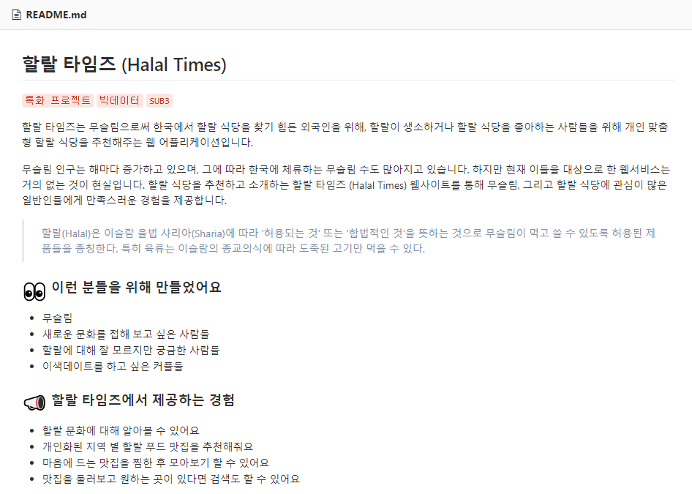
Halal Times
할랄타임즈 제 2호
About, 시스템 아키텍처, 시퀀스 다이어그램,
ERD, 추천 시스템 Logic, 시연
19℃
맑음, 어제보다 1℃ 높아요
VOL.2 No.1
PRESENTATION FOR FINAL EVALUATION
APRIL 9TH, 2021
README.md
프로젝트 소개
타겟층 명시
웹사이트에서 얻어갈 수 있는 경험 나열
2021 ⓒ 할랄 타임즈 All rights reserved

Slide 17
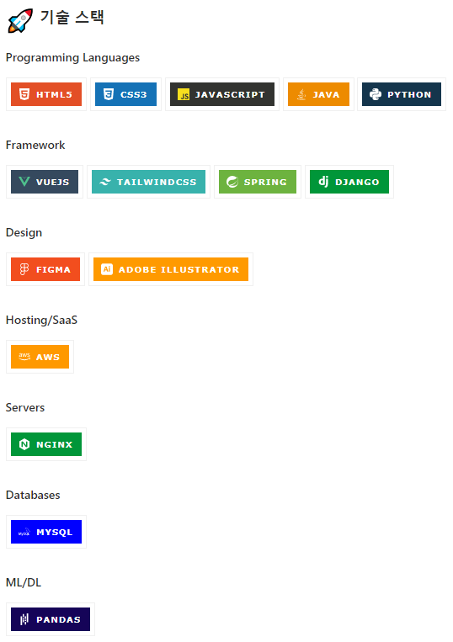
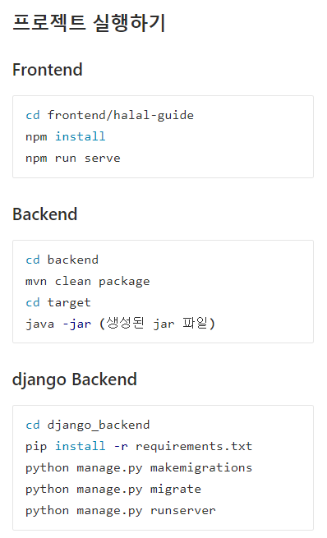
Halal Times
할랄타임즈 제 2호
About, 시스템 아키텍처, 시퀀스 다이어그램,
ERD, 추천 시스템 Logic, 시연
19℃
맑음, 어제보다 1℃ 높아요
VOL.2 No.1
PRESENTATION FOR FINAL EVALUATION
APRIL 9TH, 2021
README.md
프로젝트에 사용되는 유형별 기술 스택 나열
프로젝트 실행을 위한 user guide 제시
2021 ⓒ 할랄 타임즈 All rights reserved

